Slide 1
AS MULHERES NA EDUCAÇÃO FÍSICA: perspectivas sobre a atuação profissional
Discente: Luísa Carvalho Pacheco
Orientador: Prof.Dr.Bruno Ocelli Ungheri

Slide 2
Caracterização do estudo
Estudo de natureza social;
Método de pesquisa qualitativa (PATTON, 1980 e GLAZIER, 1992) de natureza exploratória interpretativa;

Slide 3
Caracterização do estudo
Objetivo
Justificativa
Analisar a perspectiva das mulheres, estudantes do curso de Educação Física, quanto ao exercício de sua futura área profissional, além de investigar a compreensão das próprias discentes quanto às possíveis dificuldades que serão encontradas a respeito das relações de gênero na área.
Necessidade de pesquisar sobre a interpretação das estudantes do curso de Educação Física quanto a sua futura atuação no mercado de trabalho, alem de evidenciar faticamente as questões gênero na área. Ainda, acredita-se que o estudo poderá conscientizar os futuros e atuais profissionais a respeito da realidade da desigualdade social de gênero.

Slide 4
Pesquisa bibliográfica
Gênero
A mulher na sociedade
Mulher e mercado de trabalho
O mercado da Educação Física
A atuação da mulher na Educação Física

Slide 5
Pesquisa bibliográfica
Sec XVIII
Força de trabalho feminina limitada ao ambiente privado.
Oliveira ,1999
Sec XIV
Proletariado feminino cria forças no ambiente fabril. “Perda da feminilidade”.
Oliveira ,1999
Movimentos feministas ganham força. Aumento da participação feminina no mercado de trabalho.
Mitchell, 1967
Sec XXI
Sec XX
Luta por direitos iguais

Slide 6
Metodologia
Variabilidade do grupo
Grupo Focal
MULHERES
Educação Física UFOP
Grupo Focal
Amostra
Termo de Consentimento Livre Esclarecido (TCLE)
Comitê de Ética e Pesquisa
Levantamento de dados

Slide 7
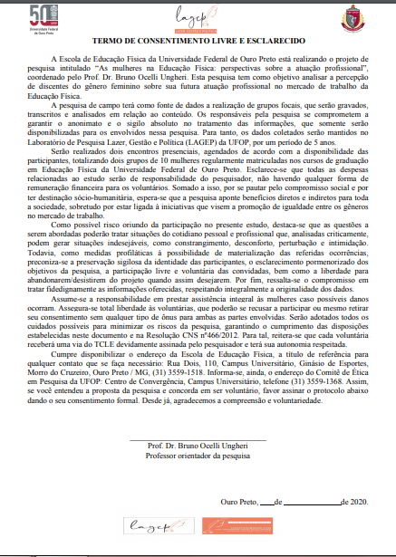
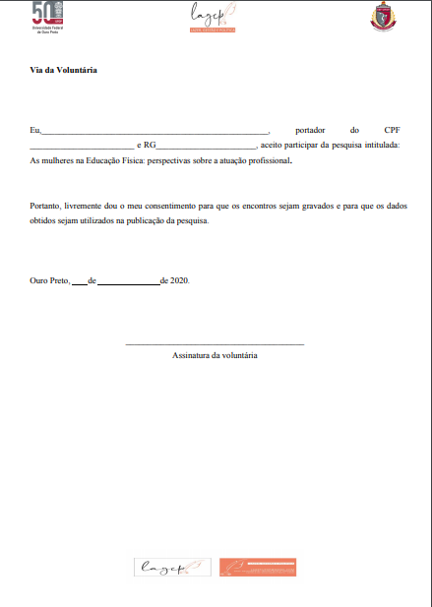

Slide 8
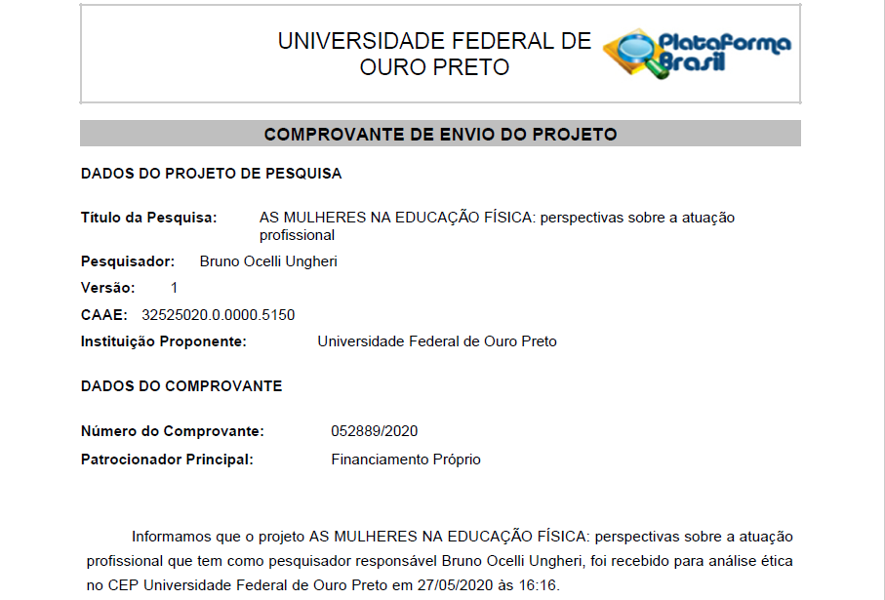

Slide 9
Pesquisa de campo
Local
Encontros presenciais
Duração
Moderador e Observador
Registros

Slide 10
Roteiro do grupo focal

Slide 11
OBRIGADO !

